Slide 1
Мектеп жасына дейінгі баланың тілін дамытуда қолданылатын қатысымдық ойын әдісі

Slide 2
Курстық жұмыстың өзектілігі:Ойын мектеп жасына дейінгі балалардың негізгі іс әрекеті. Баланың өмірге қадам басардағы алғашқы қимыл- әрекеті-ойын,сондықтан да оның мәні ерекше. Жас баланың өмірді тануы,еңбекке қатынасы,психологиялық ерекшеліктері осы ойын үстінде қалыптасады.
Дидактикалық ойындар адамгершілік тәрбиесінің міндеттерін шешуге,балалардың көпшілдігін дамытуға үлес қосады.
Ойын арқылы бала:
қисынды ой қабылетін дамытады;
өздігінен жұмыс істеуге үйренеді;
есте сақтау қабілеті дамиды;
зейіні қалыптасады;
байқампаздығы артады;
ойын ережесін бұзбау,яғни тәртіпке үйренеді;
бір біріне деген сенімдері артады,достыққа;
ең бастысы сабаққа қызығушылығы артады;
Мақсаты: ойын арқылы баланың тілін дамыту.
Міндеттері: - Дидактикалық ойындар, олардың атқаратын қызметі,олардың құрылымдары ,негізгі түрлері,әдістемесі және оларға басшылық жасау туралы жалпы түсінік беру;

Slide 3
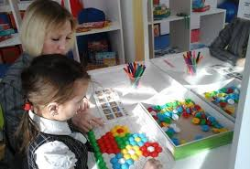
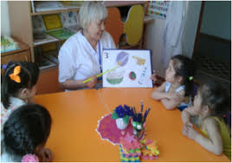
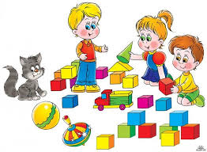
Баланың өмірге қадам басардағы алғашқы қимыл-әрекеті – ойын, сондықтан да оның мәні ерекше. Қазақ халқының ұлы ақыны А.Құнанбаев: «Ойын ойнап ән салмай, өсер бала бола ма?» — деп айтқандай, бала өмірінде ойын ерекше орын алады. Жас сәбидің өмірі, қоршаған ортаны танып, еңбекке қатынасы, психологиялық ерекшеліктері ойын үстінде қалыптасады. Балалар ойын барысында өздерін еркін сезінеді, ізденімпаздық, тапқырлық әрекеті байқалады (сезіну, қабылдау, зейін қою, ерік арқылы) түрлі психологиялық түсінікпен сезім әрекетіне сүңгиді. Ойын үстінде бала бейнебір өмірдің өзіндегідей қуаныш пен реніш сезімінде болады. Баланың таным түсінігі, іс-әрекеті ойыннан басталады, оның негізгі болашақ өмірінде жалғасын табады. Ойын арқылы бала жеке адам ретінде дами түседі.
Ойын – баланың негізгі әрекеті. Ойын үрдісінде бала өзін қоршаған үлкендер сияқты, өзінің сүйікті әңгімелері мен ертегілеріндегі кейіпкерлер сияқты өмір сүреді, әрекет жасайды. Ойын арқылы бала өмірден көптеген мәліметтер алады, өзінің психологиялық ерекшеліктерін қалыптастырады, яғни ойын арқылы бала білім алады. Бала зейіні қажет ететін, әдейілеп ұйымдастырылған ойындар оның ақылын, дүниетанымын кеңейтеді, мінез-құлқын, ерік-жігерін қалыптастырады. Аса ірі психологтардың айтуы бойынша, бала ойын үстінде қандай болса, өскенде еңбекте де сондай болады дейді. Ойын адамның өміртанымының алғашқы қадамы.

Slide 4
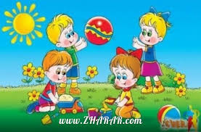
Ойын балалар үшін күрделі әрекет, ол білімді, ақылды, ұйымдастыруды қажет етеді. Ал ол білімді бала қайдан алады? Оған бала ойын арқылы өзі үйренеді, үлкендер де үйретуге тиіс. Ойынның өз мақсаты, жоспары, арнайы заттары т.б. көптеген ерекшеліктері болады.
Ойын мектеп жасына дейінгі баланың жеке басының дамуына игі ықпал ететін жетекші, басты құбылыстың бірі деуге болады. Бала ойын арқылы өзінің күш-жігерін жаттықтырады, қоршаған орта мен құбылыстарды ақиқат сырын ұғынып, еңбек дағдысына үйрене бастайды. Былайша айтқанда болашақ қайраткердің тәрбие жолы, тәлімдік өнегесі ойыннан бастап өрбиді.
Оқыту-тәрбиелеу үрдісінде түрлі инновациялық технологиялар – білім сапасын арттырудың кепілі. Жаңа педегогикалық технология ұғымы тың, белгісіз, жаңа оқыту амалдарды іс-әрекеттермен ізденуді, яғни білім мен тәрбие берудегі ғылымның нәтижеге қол жеткізуі, жаңа ізденістерін оңтайлы пайдалану, сол арқылы жоғары көрсеткіштерге жету деген сөз. Жаңа замануи технологиялардың бірі –ойын технологиялары.

Slide 5
Әр педагог технологияның нәтижесінің сапалы болуы үшін мынандай жағдайларды ескеруі қажет:
1. Әр ойынның тәрбиелік, білімділік, дамытушылық маңызын алдын-ала жете түсініп, оның балаларға қандай нәтиже беретіндігін анықтау. Ойын жүргізетін орынның мүмкіндігі, ойын жабдықтарының эстетикалық және гигиеналық талаптарға сай болуы, алдын – ала әзірлеу.
2. Топтағы балалардың жас және психологиялық ерекшеліктеріне, білім деңгейлеріне, сөздік қорына сәйкес келуі.
3. Ойын кезіндегі қозғалыс, техникалық қауіпсіздіктен қамтамасыз ету.
4. Ойынның, сабақтағы ойын элементтерінің тәрбиеленушілердің ынтасын арттырып, қызығушылығын арттыруға бағытталуы.
Сонымен балалардың тілін, сөздік қорларын дамытуда ойындарды, тапсырма –жаттығуларды қолдану үлкен нәтиже береді. Ойын арқылы балалардың тілі, сөздік қоры дамып, ауызша сөйлеу машығын игереді, таным белсенділіктері қалыптаса түсіп , ақыл – ойы өсіп жетіледі, адамгершілік қасиеттерді бойына сіңіреді

Slide 6
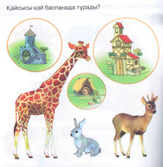
Мектеп жасына дейінгі балалардың сөздік қорларын дамыту ісінде дидактикалық ойын арқылы балалармен сөздік жұмысын жүргізе отырып
– балалардың сөздік қорларын дамытамыз;
– жаңа сөздерді меңгертеміз;
– үйренген сөздерін тиянақтап, анықтап, әрі байытып отырамыз;
Осы аталған міндеттерді тәрбиеші үнемі дидактикалық ойын арқылы сөздік жұмысын жүргізуде басшылыққа алып отыруы тиіс. Балалардың сөздік қорын молайтуда дидактикалық ойындар, тапсырма жаттығулардың орны ерекше. Соның ішінде дидактикалық ойындар –баланың шын тіршілігі. Дидактикалық ойын арқылы бала айналасындағы нәрседен өзіне қызықтысына ықыласы ауып, таңдап алады.

Slide 7
Ойын "Интервью". Алдымен балаларды жаңа сөздермен таныстыру керек.
Интервью –газет, теледидар немесе радиодан берілетін сұхбат әңгіме.
Тілші – сұрақ қойып отыратын кісі.
Респондент – сұраққа жауап беретін адам.
Балаларды микрофонға нық сөйлеуге үйрету керек. Ол үшін балаларды 10 дейін өсу, кему ретімен санауды ұсыныңыз. Сосын балаларға рөлдерді бөліп беріңіз. Мүмкін болатын тақырыпты талқылаңыз. Тілшілер сұрақ бастайды. Сосын әңгімені ұжым боп тыңдап, талқылайды.
Мүмкін болар тақырыптар: театрға барғанын, көрген қойылымды талқылау; мерекені талқылау; суреттер көрмесін, қызықты кітапты, аптада болған ең қызықты оқиғаларды.
Ойын нұсқалары: 1) мұғалім балалардан интервью алады, 2) балалар мұғалімнен интервью алады, 3) ата-аналар интервью алады, 4) балалар ата-аналардан интервью алады.

Slide 8
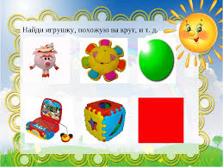
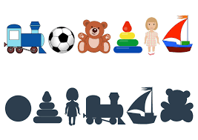
Ойын "Ойыншықты ата".
Әр бала өзімен бір ойыншық ала келеді. Бір бастаушы тағайындалады. Ол 3-5 минутқа сыртқа шыға тұрады. Ол жоқта мұғалім балалармен бір оқиға құрастырады. Ол оқиғада негізгі кейіпкер балалардың әкелген бір ойыншығы болады.
Барлық ойыншықтарды орындыққа тізіп қояды. Бастаушы баланы шақырады. Балалар оған ойдан шығарған оқиғаны ретімен айта бастайды. Бірақ кейіпкердің атын атамай. Оны тек есімдіктермен ғана атайды. Оқиға 3-5 минутқа ғана болуы керек. Бастаушы оқиғаның негізгі кейіпкерін ойланып, тауып алу керек.
Егер бастауыш дұрыс тапса, ойын жалғасады. Егер бала кейіпкерді таба алмай жатса, онда балалар оқиғаны толықтыра түседі, бастаушы көмек ретінде.

Slide 9
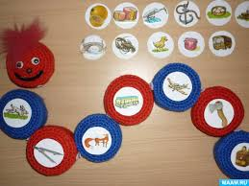
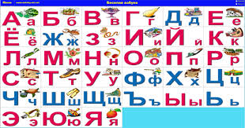
Қызықты әліпби.
Алдымен бір қалың дәптер бастаңыз. Әліпби әріптерін қатырма қағазға жазып, қиып алыңыз. Ескі журналдардан суреттер қиып алыңыздар, әртүрлі суреттер, жапсырмалар да жарап жатыр. Енді әріпке сай суретті балаңызбен әріп тұрған бетке жапсырыңыз. Бірнеше сурет жапсыруға болады. Әр суреттің астына баспа әріппен сол сөзді жазыңыз.
Кейінірек, бала әріптерді меңгергеннен кейін, тапсырманы қиындатыңыз. Журналдардан, газеттерден енді сөздерді қиып алыңыздар. Белгілі әріппен және белгілі буынмен.
Шынжыр.
Бұл ойын сөздермен. Бірнеше бала қатыса береді. Бірнеше дауыссыз әріптерді алыңыз, қағазға жазып қойыңыз. Осы үш әріп кездесетін сөздер ойлап табу керек. Кім көп сөз айтады, сол жеңеді. "а", "н", "т". Құрамында осы үш әріп кездесетінсөздер: атан, отан, қотан, қант, Қанат, Жанат, қиянат, жарғанат. самолет, масло, салями, мысль.

Slide 10
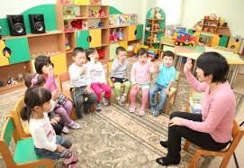
Мектеп жасына дейінгі балаларға арналған саусақ ойын жаттығулары
Саусақ ойыны арқылы баланың сөйлеуге деген талпынысы, қабілеті дамып, ынтасы артады. Сөйлеу тілі мүшелері әрекетінің қозғауларының дамуы қол саусақтарының нәзік қимылдарының дамуымен тығыз байланыста болғандықтан, бала қолының ептілігін толық жетілдіру, түзету-тәрбие жұмысын жүйелі жүргізуді қалайды. Саусақ ойынын балабақшада және үй жағдайында әсерлі, көңілді түрде ұйымдастыруға болады. Баланың тілі негізінен мектепке дейінгі кезеңде қалыптасады. Бұл кезеңде ағзаның барлық бөліктері және жүйелері қарқынды дамып, баланың дене және ой дамуына қажетті қозғалыстағы таным іскерлігі қалыптасады. Мектепке дейінгі кезеңде қолдың ұсақ моторикасы мен қимыл-қозғалыстарын дамыту жұмыстары маңызды болып табылады.
Қол саусақтар жаттығулары есте сақтау және назар аудару қабілетін дамытатындығын психологтар айтып кеткен. Тақпақты саусақтар жаттығулары ырғаққа ілесіп қимылдауына және баланың сөйлеу ырғағының қалыптасуына көмектеседі. Сондықтан баланы ерте жастан бастап шынықтырған жөн. Саусақ ойындары сөйлеу лексикасының, сөздердің өзара байланысының (диалогты дұрыс жүргізуге, түсінік айтуға,т.б.) шыңдалуына себепші. Балалардың тілін дамыту үшін бірнеше саусақ ойындары мен жаттығуларын жасауға болады

Slide 11
Назарларыңызға Рахмет!!!

